Slide 1
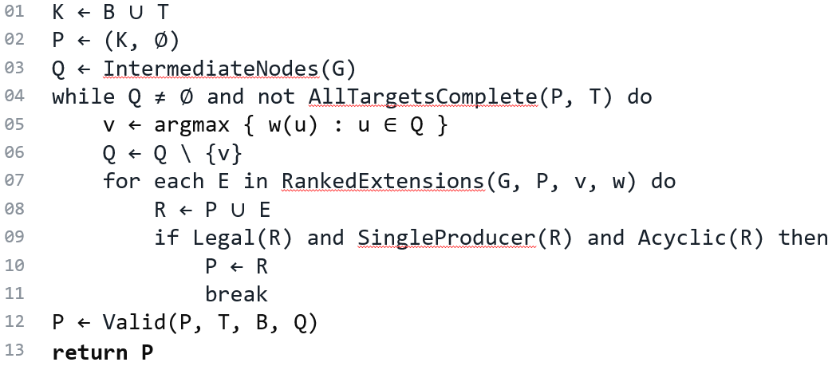
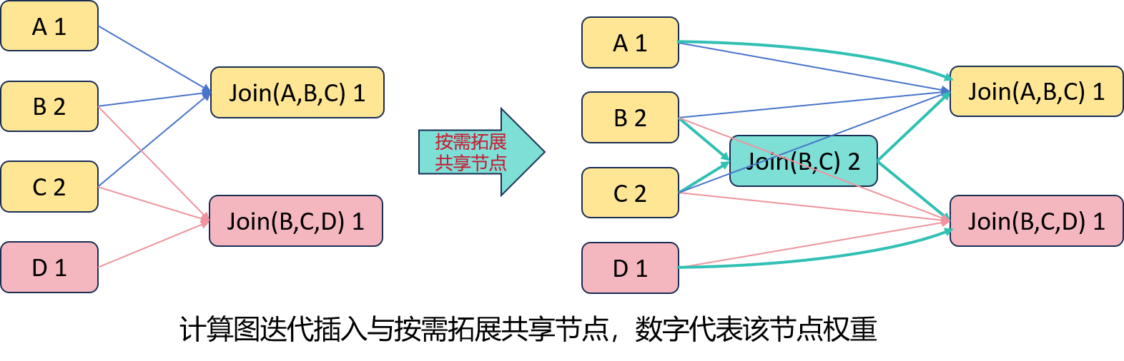
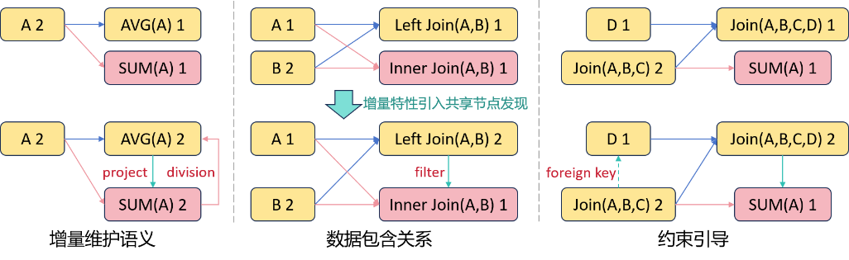
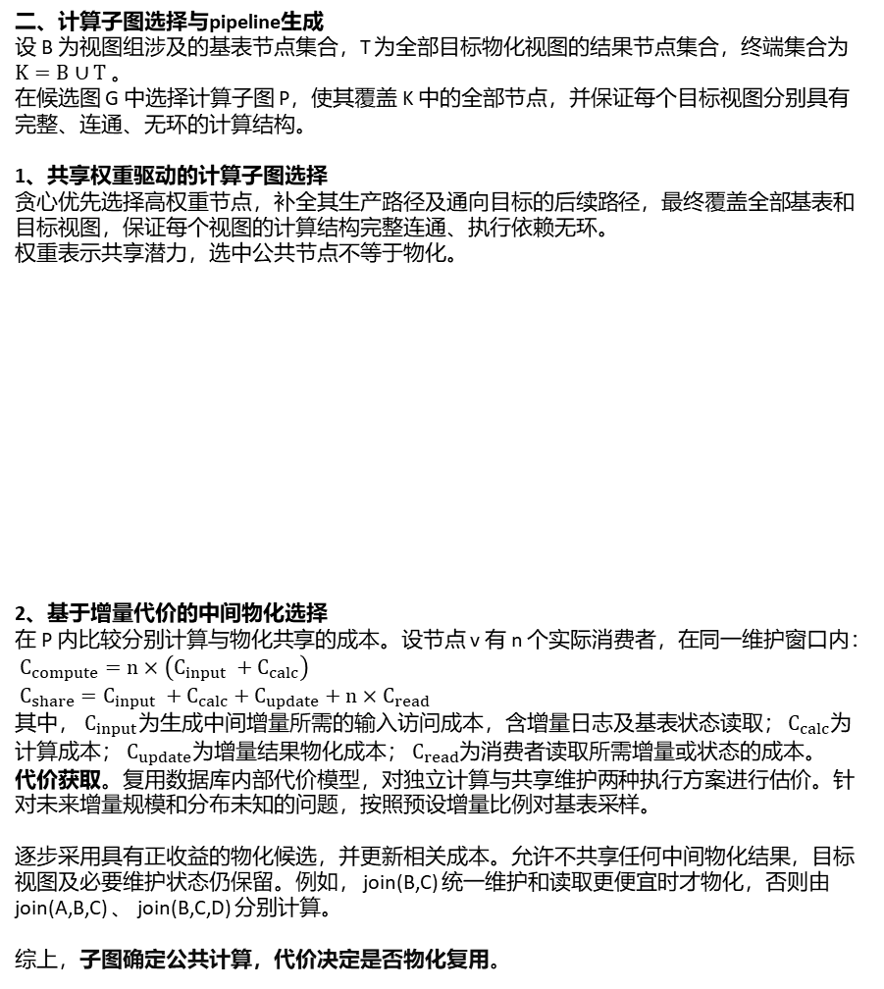
基于统一计算图与增量代价的物化视图协同维护方案
面向多物化视图共享机会难发现、路径枚举开销大、共享维护收益不确定等问题，本方案在前期工作 IncreQueryFusion [VLDB26] 的查询依赖组织与增量状态复用思想基础上，构建面向视图组的统一计算图。通过增量语义、数据包含与约束改写，按需生成共享节点及候选路径，再按共享权重选择计算子图、按增量代价决定中间物化并生成 pipeline，实现单视图优化与跨视图共享的协同。
一、候选计算图生成
计算图定义：采用有向图，节点表示基表、中间结果及目标视图，边表示连接、过滤、投影、聚合等计算。边以计算标识区分不同生产路径，同一数据节点可通过不同生产路径得到。节点权重为可使用该节点的不同视图数，同一视图只计一次。
迭代建图与关联发现。逐个插入视图，从基表建立一条基本计算路径，复用等价节点，暂不枚举路径。对新增节点，从其依赖基表出发，收集具有共同基表依赖的全部节点。
按需扩展。对相关节点：①提取或生成公共节点，补充共享路径；②通过过滤、投影、再聚合建立结果恢复路径。两类路径可同时保留。例如，如下图所示，插入 join(B,C,D)节点 后发现插入 join(A,B,C) 节点，若 B、C 上的语义兼容，则生成 join(B,C)，添加 `B+C→BC`、`BC+A→ABC`、`BC+D→BCD`路径，保留原路径并更新权重。新增节点继续检索扩展。
增量特性融入。在初始建图及共享扩展中引入增量特性。a)增量维护语义，同一算子在全量计算和增量计算中的执行并不相同。例如， LEFT JOIN在增量场景下被分解为INNER JOIN和ANTI JOIN进行分别维护； 聚合函数AVG需要同时维护SUM和COUNT聚合结果等等。b)数据包含关系 ，利用结果间可准确恢复的关系增加路径，例如从 LEFT JOIN 按可靠匹配标记过滤得到 INNER JOIN或 ANTI JOIN；连接聚合场景下的聚合下推等。 c)约束引导，例如外键依赖支持多表JOIN间的无损投影；唯一性约束化简LEFT JOIN计算路径等等。
二、计算子图选择与pipeline生成
设 B 为视图组涉及的基表节点集合，T 为全部目标物化视图的结果节点集合，终端集合为 $K=B∪T$ 。
在候选图 G 中选择计算子图 P，使其覆盖 K 中的全部节点，并保证每个目标视图分别具有完整、连通、无环的计算结构。
1、共享权重驱动的计算子图选择
贪心优先选择高权重节点，补全其生产路径及通向目标的后续路径，最终覆盖全部基表和目标视图，保证每个视图的计算结构完整连通、执行依赖无环。
权重表示共享潜力，选中公共节点不等于物化。
2、基于增量代价的中间物化选择
在 P 内比较分别计算与物化共享的成本。设节点 v 有 n 个实际消费者，在同一维护窗口内：
$C_{compute}=n×\left(C_{input} +C_{calc}\right)$
$C_{share}=C_{input} +C_{calc}+C_{update}+n×C_{read}$
其中， $C_{input}$为生成中间增量所需的输入访问成本，含增量日志及基表状态读取； $C_{calc}$为计算成本； $C_{update}$为增量结果物化成本； $C_{read}$为消费者读取所需增量或状态的成本。
代价获取。复用数据库内部代价模型，对独立计算与共享维护两种执行方案进行估价。针对未来增量规模和分布未知的问题，按照预设增量比例对基表采样。
逐步采用具有正收益的物化候选，并更新相关成本。允许不共享任何中间物化结果，目标视图及必要维护状态仍保留。例如， join(B,C) 统一维护和读取更便宜时才物化，否则由 join(A,B,C) 、 join(B,C,D) 分别计算。
综上，子图确定公共计算，代价决定是否物化复用。

Slide 2
A 1
A 1
B 2
Join(A,B,C) 1
Join(A,B,C) 1
B 2
按需拓展
共享节点
Join(B,C) 2
C 2
C 2
Join(B,C,D) 1
Join(B,C,D) 1
D 1
D 1
计算图迭代插入与按需拓展共享节点，数字代表该节点权重

Slide 3
A 2
AVG(A) 1
A 1
Left Join(A,B) 1
D 1
Join(A,B,C,D) 1
SUM(A) 1
B 2
Inner Join(A,B) 1
Join(A,B,C) 2
SUM(A) 1
增量特性引入共享节点发现
A 2
AVG(A) 2
A 1
Left Join(A,B) 2
D 1
Join(A,B,C,D) 2
project
division
filter
foreign key
SUM(A) 2
B 2
Inner Join(A,B) 1
Join(A,B,C) 2
SUM(A) 1
增量维护语义
数据包含关系
约束引导

Slide 4
物化视图组 V、约束与统计信息、规则集合
R← 空图；
对每个视图 V_i：
从基表生成其基本关系路径及合法的替代路径
应用增量语义、数据包含和约束驱动规则
将路径插入 G，复用语义相同的数据节点，更新权重
输出：候选图 G、节点权重 w、基表集合 B、目标集合 T

Slide 5
A 1
Join(A,B) 1
B 2
Join(A,B,C) 1
C 2
Join(B,C) 2
Join(B,C,D) 1
D 1
Join(C,D) 1
Join(B,C)只为两个物化视图使用，物化它带来空间与IO延迟，不一定值得。
如果本身delta_Q(Join(B,C))开销较大，可以考虑物化Join(B,C) 。

